Slide 1
Comment gagner à coup sûr et de manière optimale au jeu Snake?
YLLOUZ Olivier – n°33867

Slide 2
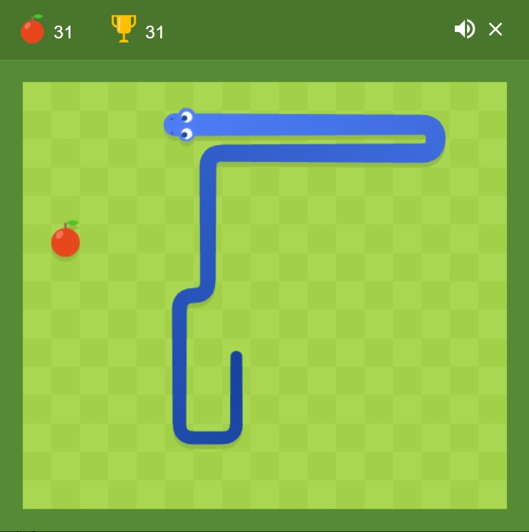
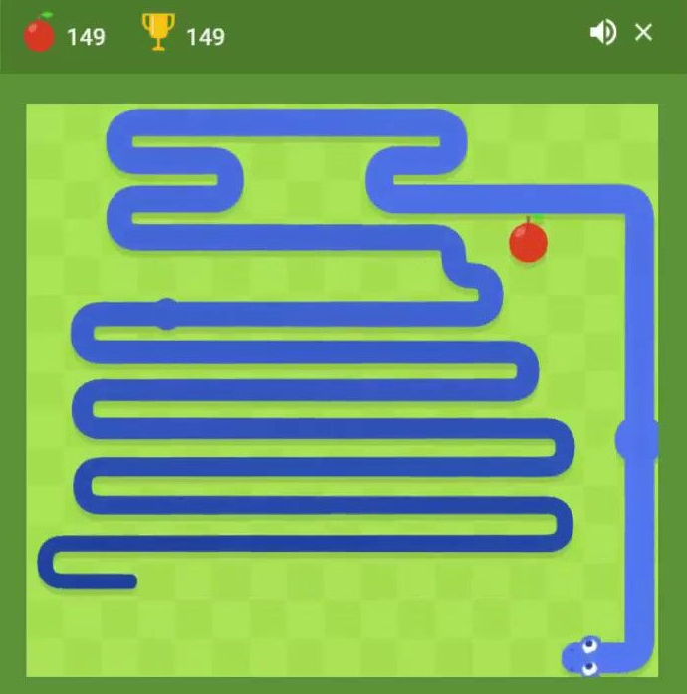
Présentation du jeu
Manger pomme
Grandir
Remplir toute la grille
Images du jeu Snake
de Google
Grille discrète
Temps discret

Slide 3
Objectifs
Se rapprocher de la méthode de résolution la plus fiable et efficace possible
Pas de programme en temps exponentiel
Pas d’IA : maîtrise des méthodes

Slide 4
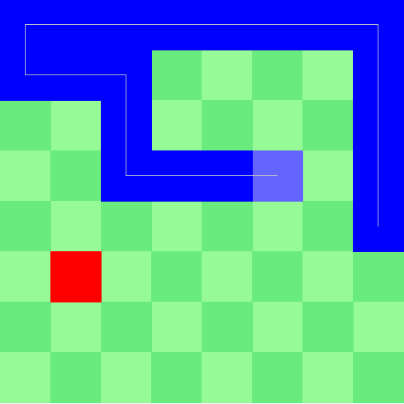

Programmation et terminologie

Slide 5
Méthodes présentées
Plus court chemin
Suivi de cycle Hamiltonien
Pomme-queue
Raccourcis sur cycle Hamiltonien
Raccourcis sur cycle Hamiltonien 1D
Plus court chemin sur cycle dynamique
grille (8,8)
64 pommes mangées :
partie gagnée

Slide 6
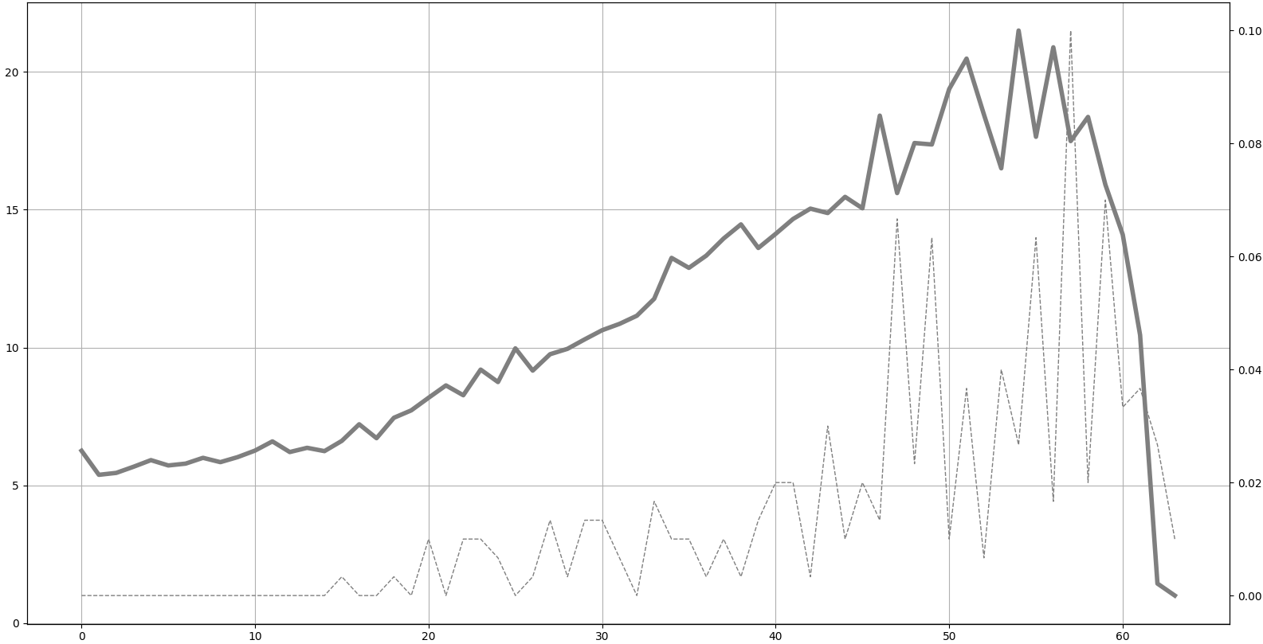
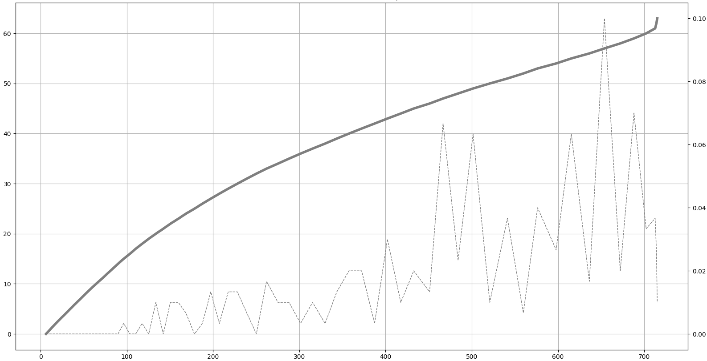
Comment juger une méthode ?
Nombre de pas en fonction du score
Score en fonction du nombre de pas total

Slide 7
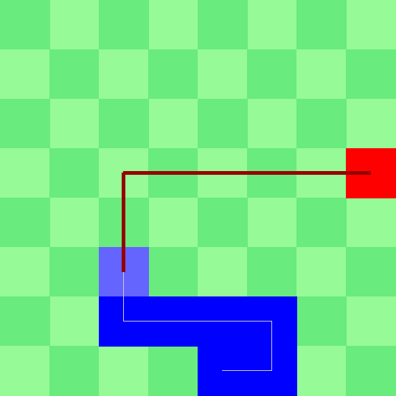
Plus court chemin Présentation
Plus court chemin
Suivi de cycle Hamiltonien
Pomme-queue
Raccourcis sur cycle Hamiltonien
Raccourcis sur cycle Hamiltonien 1D
Plus court chemin sur cycle dynamique

Slide 8
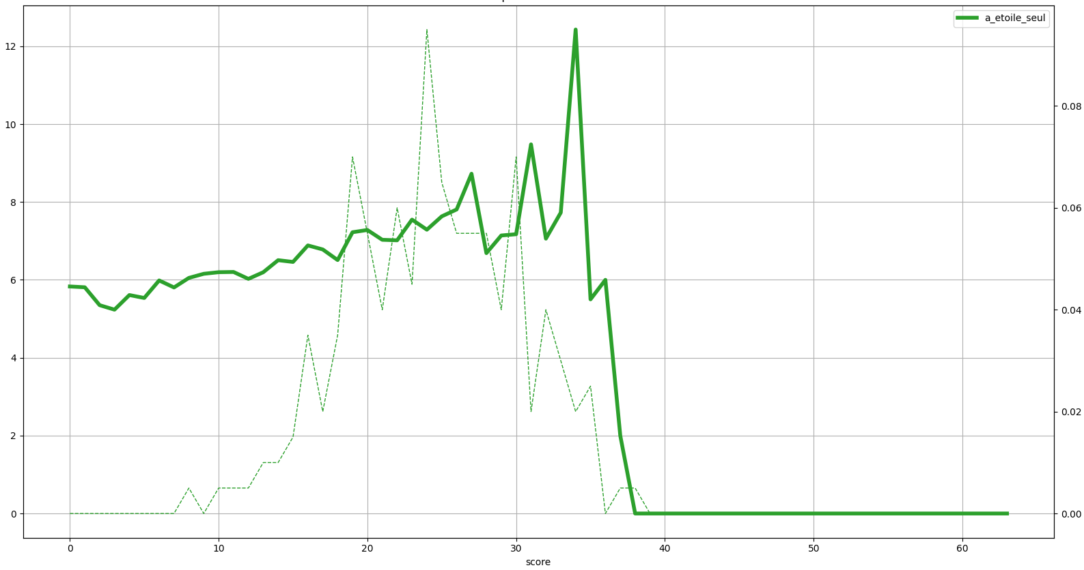
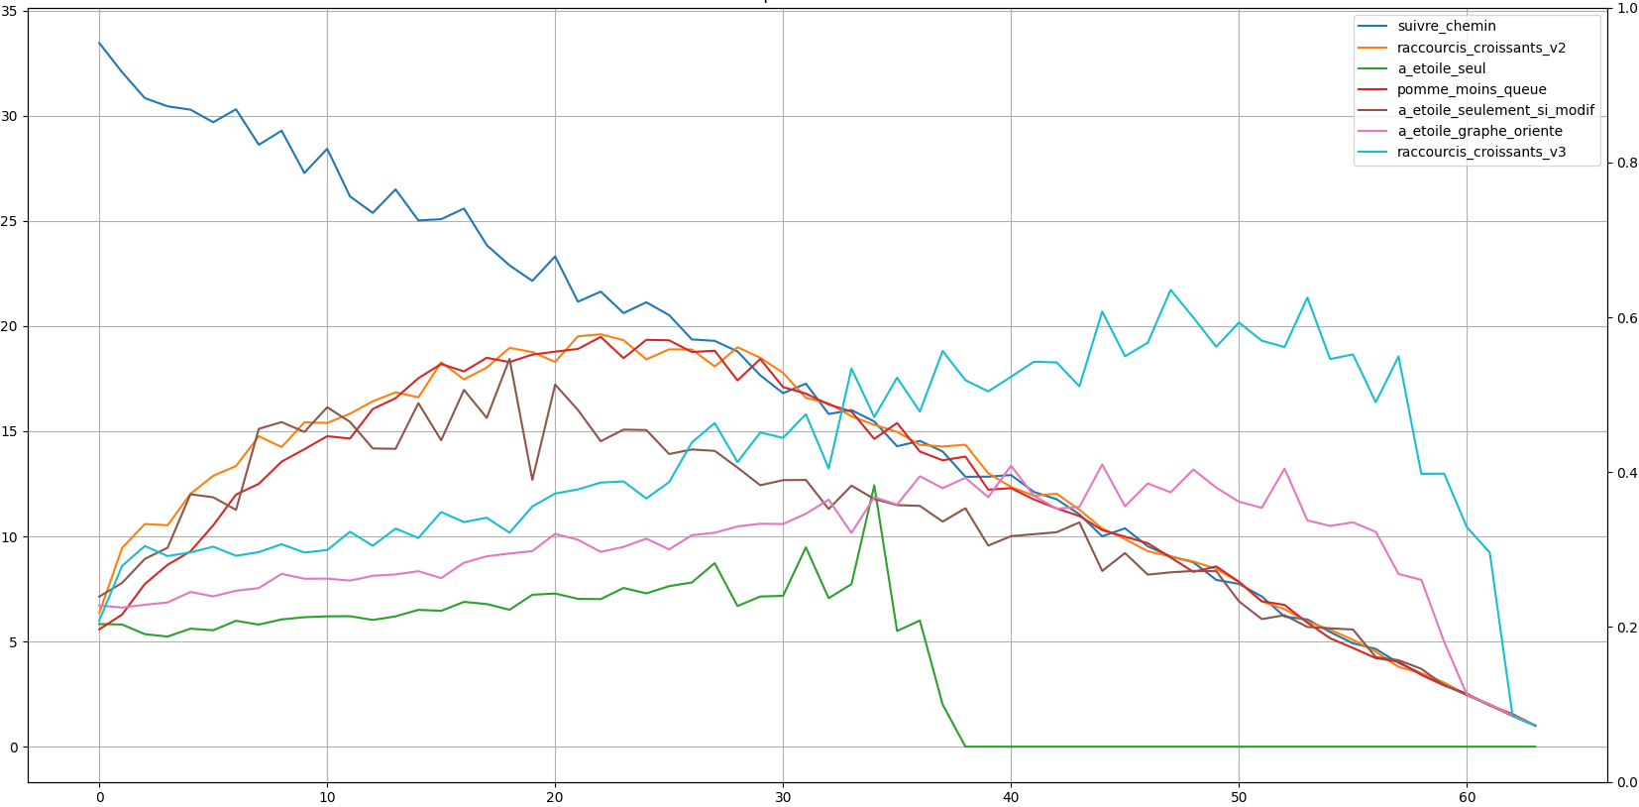
Plus court chemin Résultats
200 parties
Ratio
parties
perdues
Nombre
de
pas
Score

Slide 9
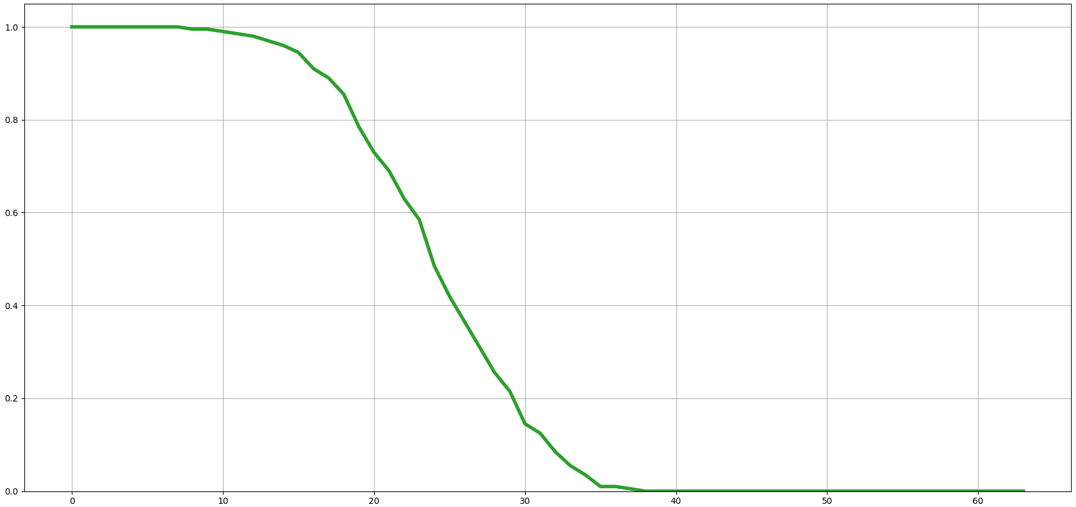
Plus court chemin Résultats
Nombre
de
parties
Score

Slide 10
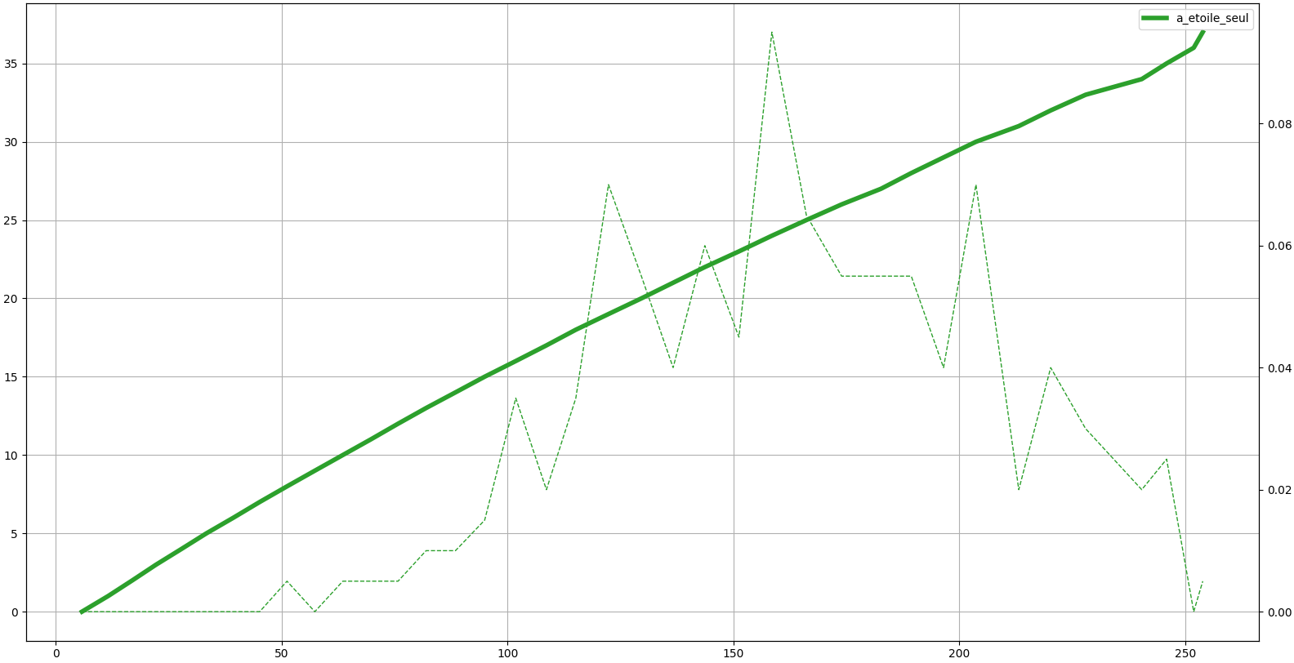
Plus court chemin Résultats
Ratio
parties
perdues
Score
Nombre de pas total
250 pas

Slide 11

Comment être certain de gagner ?
Cycle Hamiltonien
Chemin Hamiltonien trop peu probable

Slide 12
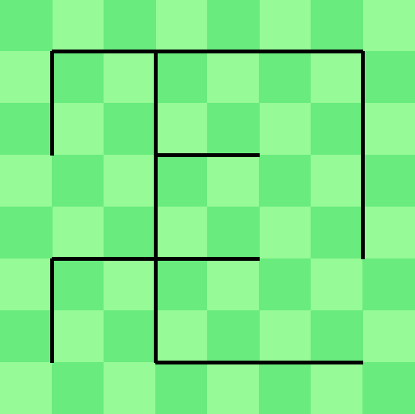
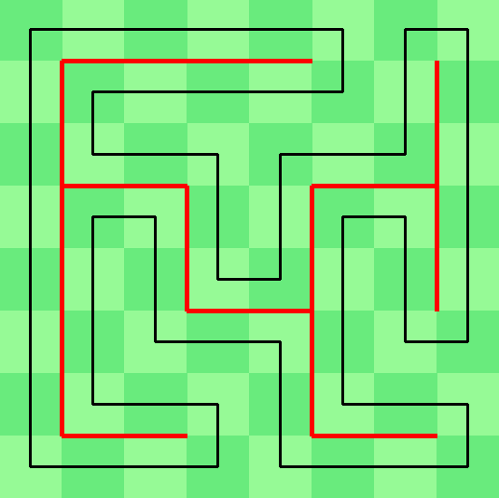
Génération de cycles Hamiltoniens
Cycles « murables »

Slide 13
Suivi de cycle Hamiltonien Présentation
Plus court chemin
Suivi de cycle Hamiltonien
Pomme-queue
Raccourcis sur cycle Hamiltonien
Raccourcis sur cycle Hamiltonien 1D
Plus court chemin sur cycle dynamique

Slide 14
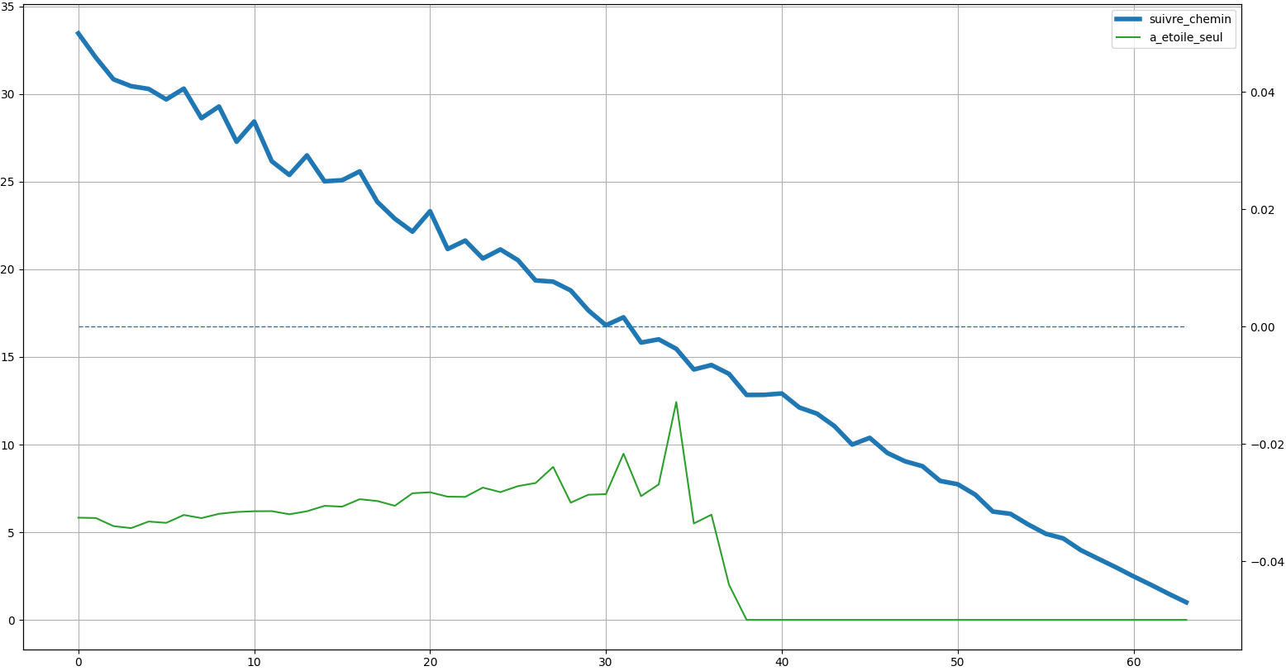
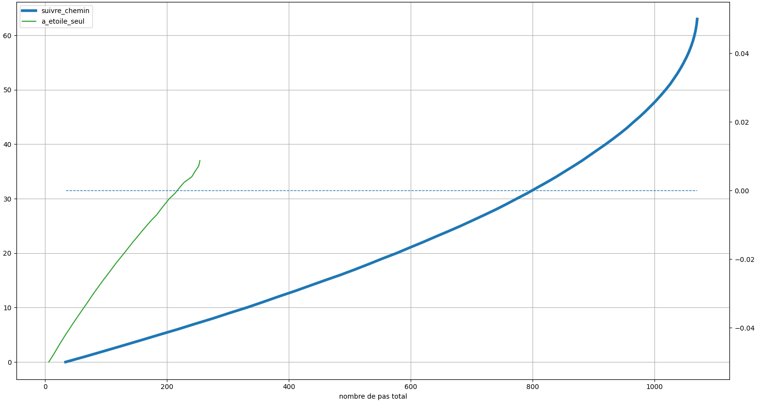
Suivi de cycle Hamiltonien Résultats
+400 essais
Nombre
de
pas
Ratio
parties
perdues
Score

Slide 15
Suivi de cycle Hamiltonien Résultats
Ratio
parties
perdues
Score
Nombre de pas total
~1100 pas

Slide 16
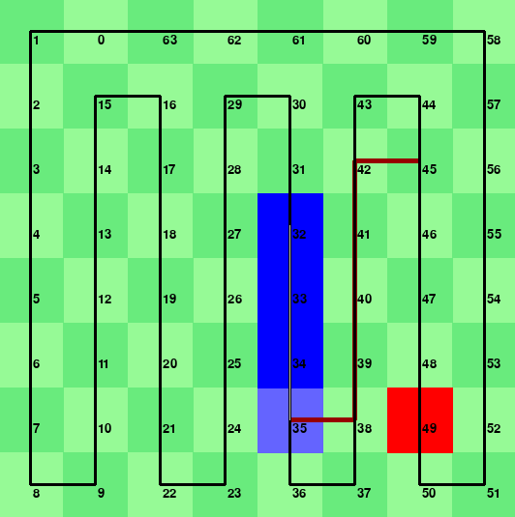
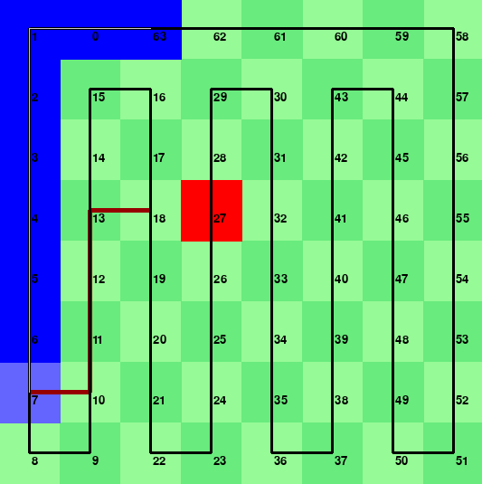
Pomme-queue Présentation
Plus court chemin
Suivi de cycle Hamiltonien
Pomme-queue
Raccourcis sur cycle Hamiltonien
Raccourcis sur cycle Hamiltonien 1D
Plus court chemin sur cycle dynamique

Slide 17
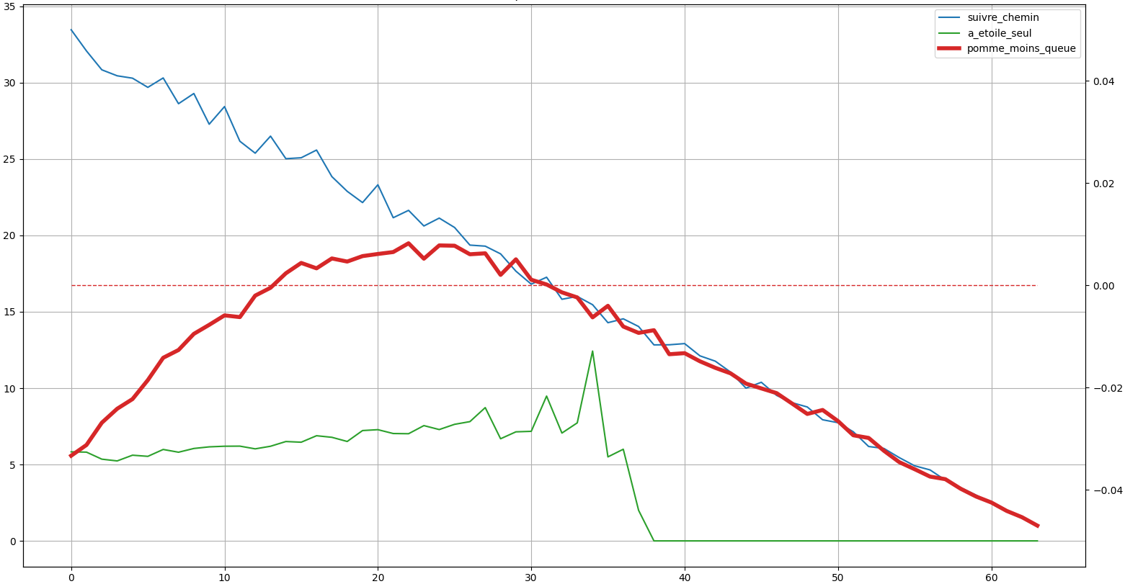
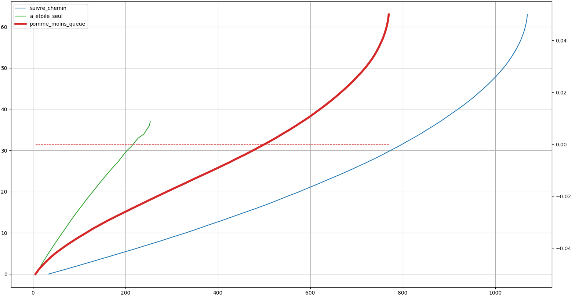
Pomme-queue Résultats
300 essais
Nombre
de
pas
Ratio
parties
perdues
Score

Slide 18
Pomme-queue Résultats
Ratio
parties
perdues
Score
+300 essais
Nombre de pas total
~780 pas

Slide 19
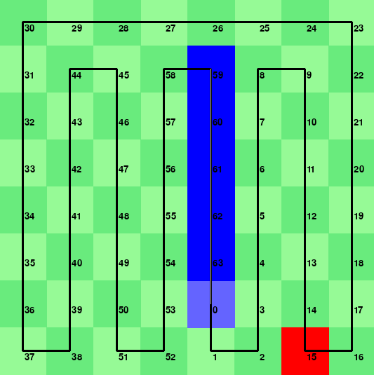
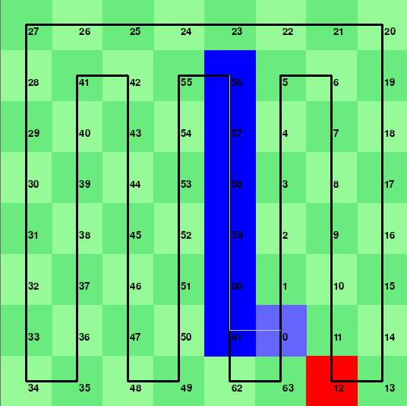
Raccourcis sur cycle Hamiltonien Présentation
Plus court chemin
Suivi de cycle Hamiltonien
Pomme-queue
Raccourcis sur cycle Hamiltonien
Raccourcis sur cycle Hamiltonien 1D
Plus court chemin sur cycle dynamique

Slide 20
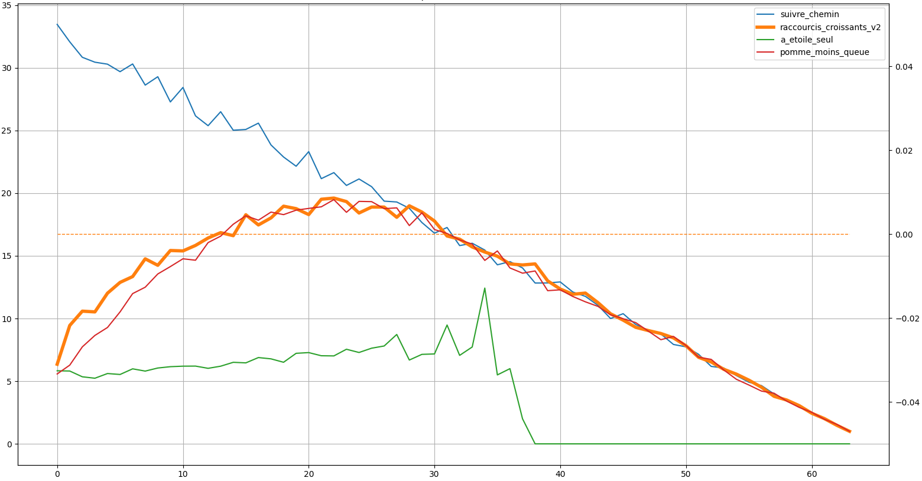
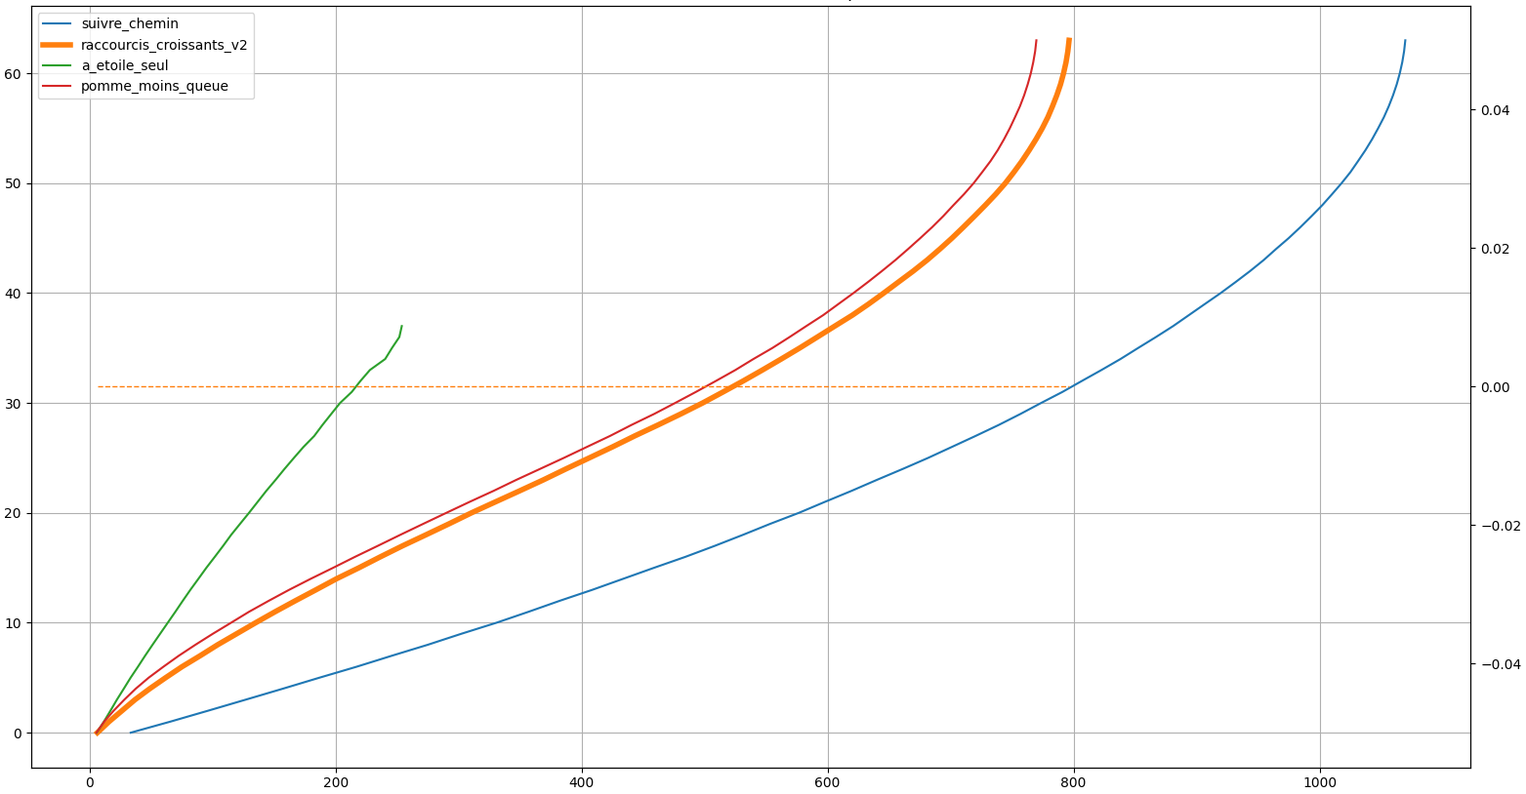
Raccourcis sur cycle Hamiltonien Résultats
Nombre
de
pas
Ratio
parties
perdues
+350 essais
Score

Slide 21
Raccourcis sur cycle Hamiltonien Résultats
+350 essais
Ratio
parties
perdues
Score
Nombre de pas total
~800 pas

Slide 22
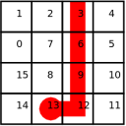

Raccourcis sur cycle Hamiltonien 1D Présentation
Plus court chemin
Suivi de cycle Hamiltonien
Pomme-queue
Raccourcis sur cycle Hamiltonien
Raccourcis sur cycle Hamiltonien 1D
Plus court chemin sur cycle dynamique
Images par John Tapsell (cf [1])

Slide 23
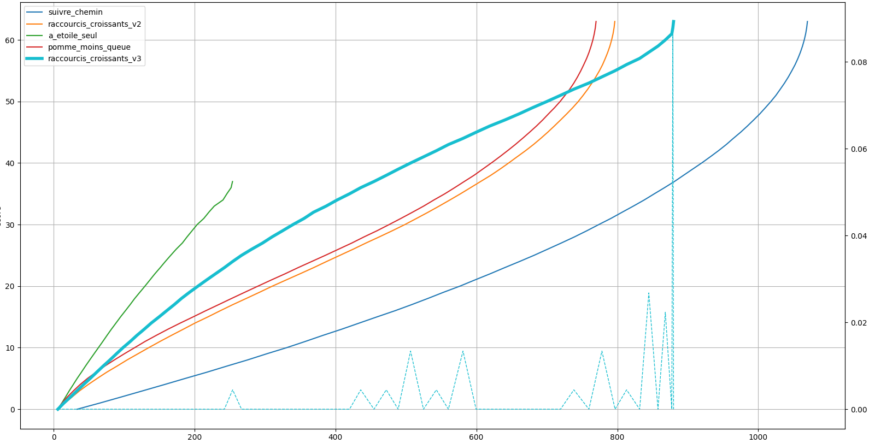
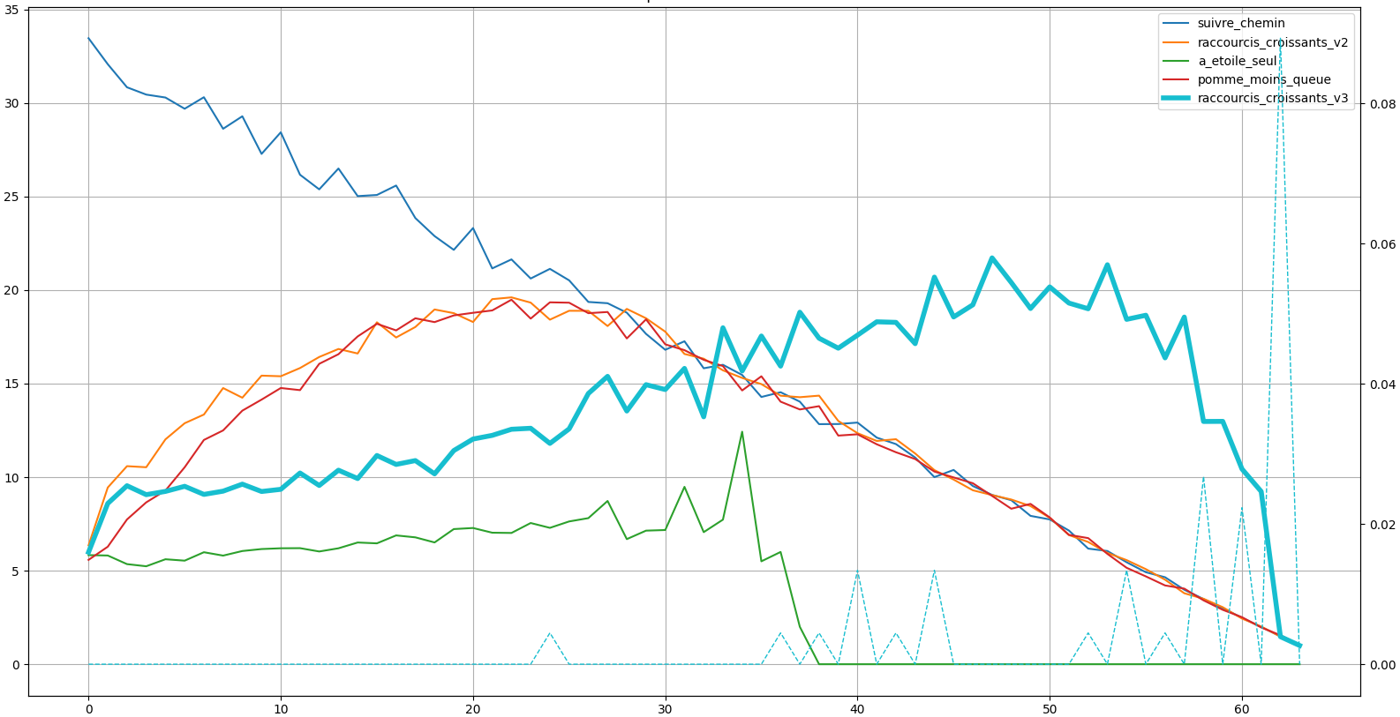
Raccourcis sur cycle Hamiltonien 1D Résultats
Nombre
de
pas
Ratio
parties
perdues
Score

Slide 24
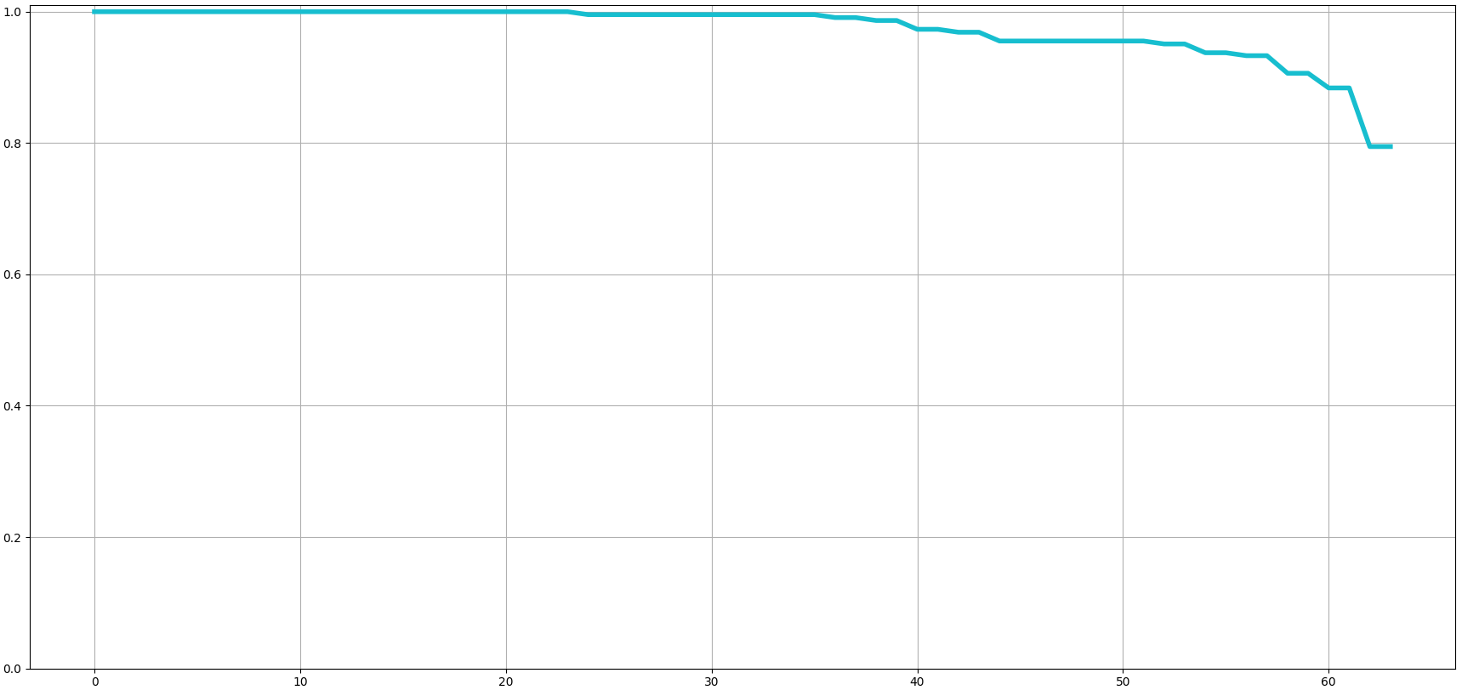
Raccourcis sur cycle Hamiltonien 1D Résultats
Nombre
de
parties
Score

Slide 25
Raccourcis sur cycle Hamiltonien 1D Résultats
Ratio
parties
perdues
Score
Nombre de pas total
~850 pas

Slide 26
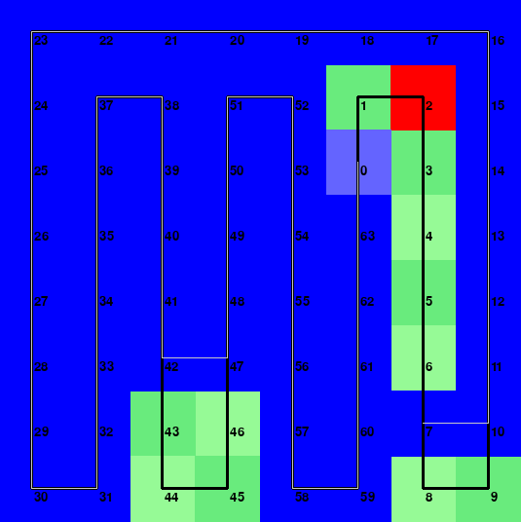
Raccourcis sur cycle Hamiltonien 1D Résultats

Slide 27

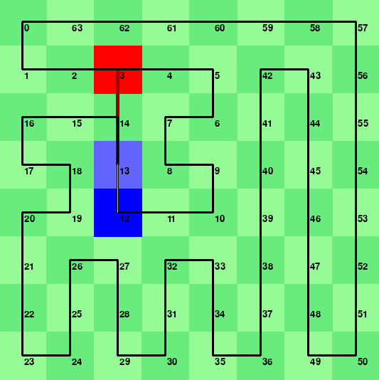
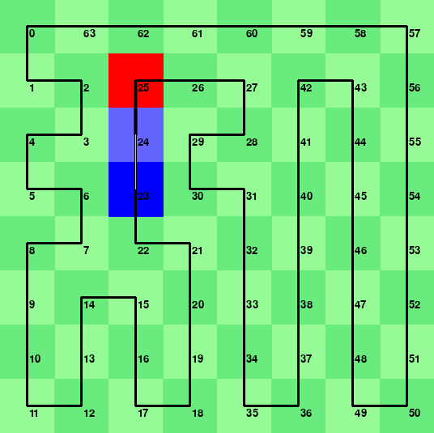
Plus court chemin sur cycle dynamique Présentation
Plus court chemin
Suivi de cycle Hamiltonien
Pomme-queue
Raccourcis sur cycle Hamiltonien
Raccourcis sur cycle Hamiltonien 1D
Plus court chemin sur cycle dynamique

Slide 28
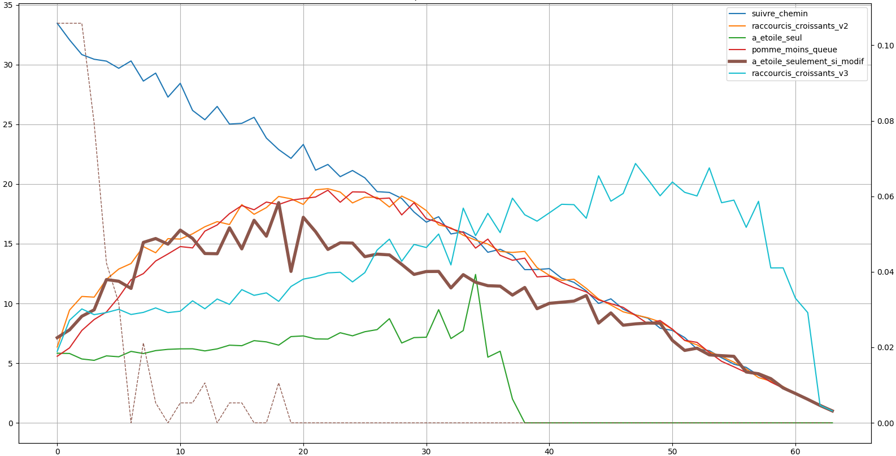
Plus court chemin sur cycle dynamique Résultats
Être dans une boucle virtuelle compte comme une défaite*
Nombre
de
pas
Ratio
parties
perdues
Score

Slide 29
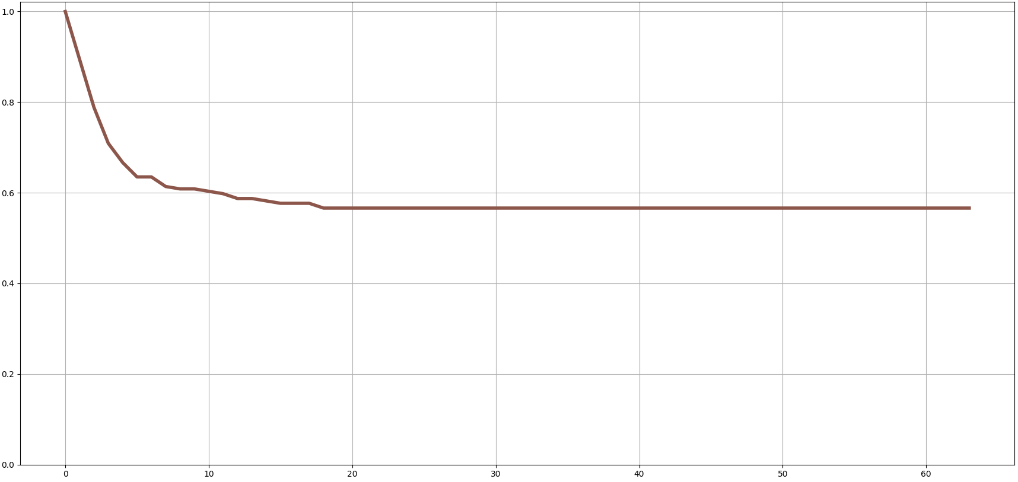
Plus court chemin sur cycle dynamique Résultats
Nombre
de
parties
Score

Slide 30
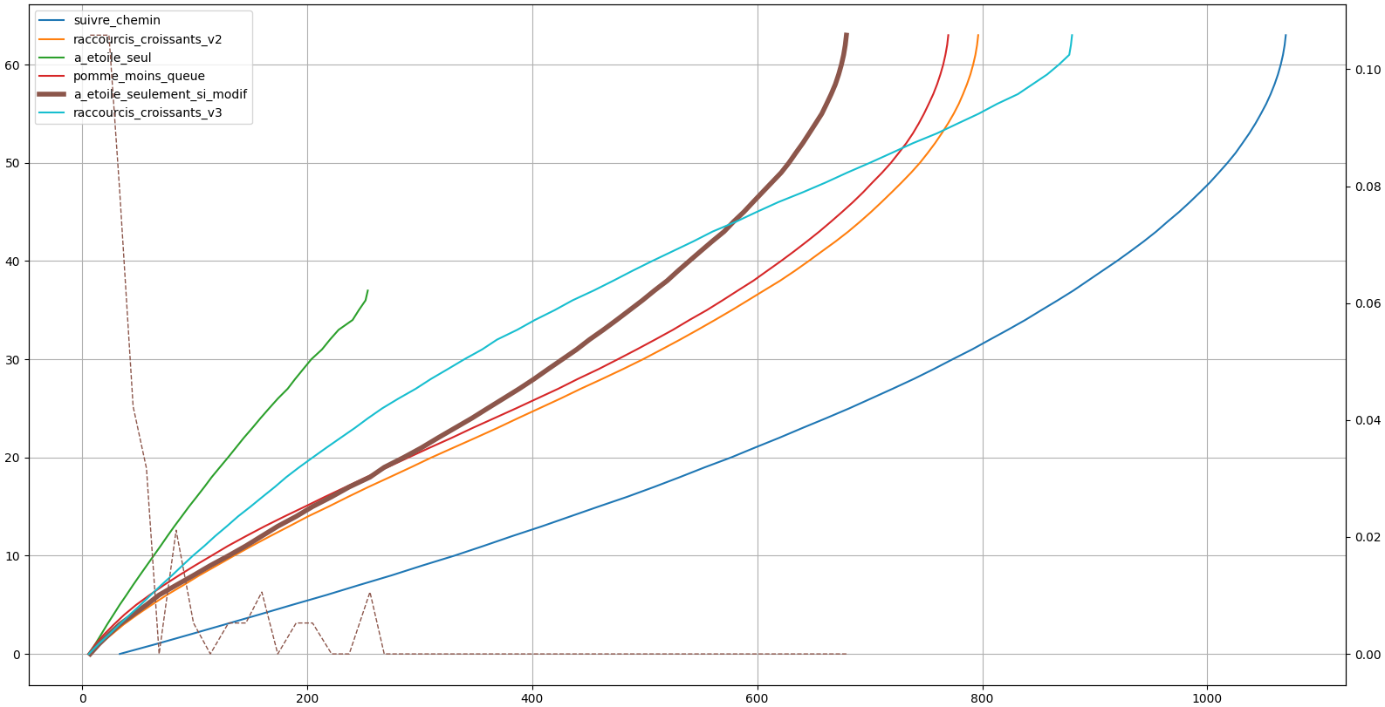
Plus court chemin sur cycle dynamique Résultats
Ratio
parties
perdues
Score
Nombre de pas total
~700 pas

Slide 31
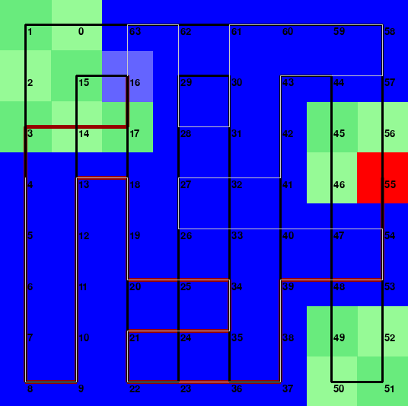
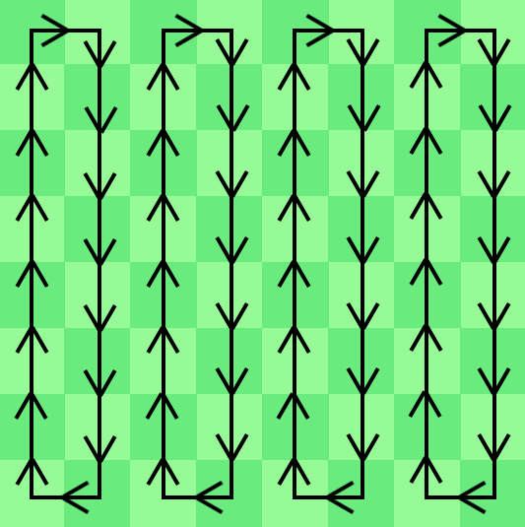
Plus court chemin graphe orienté Présentation

Slide 32
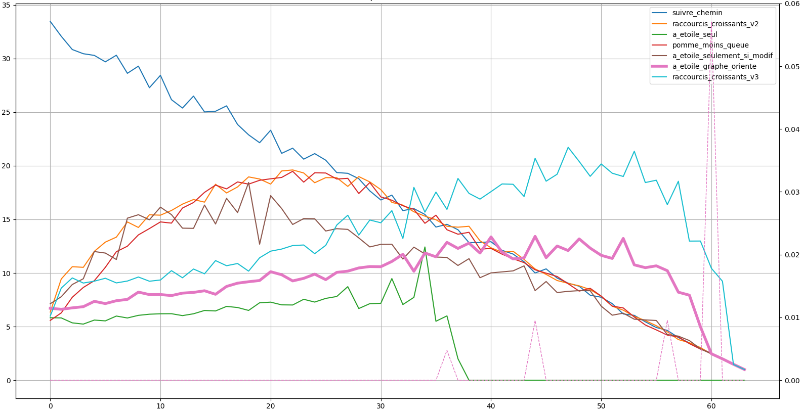
Plus court chemin graphe orienté Résultat
Nombre
de
pas
Ratio
parties
perdues
Score

Slide 33
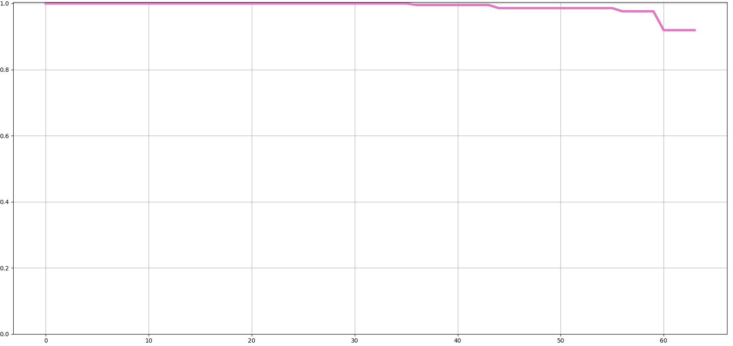
Plus court chemin graphe orienté Résultat
Nombre
de
parties
Score

Slide 34
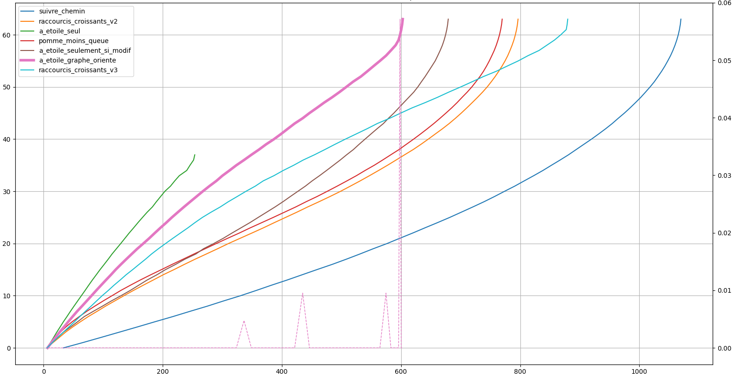
Plus court chemin graphe orienté Résultat
Ratio
parties
perdues
Score
Nombre de pas total
~600 pas

Slide 35
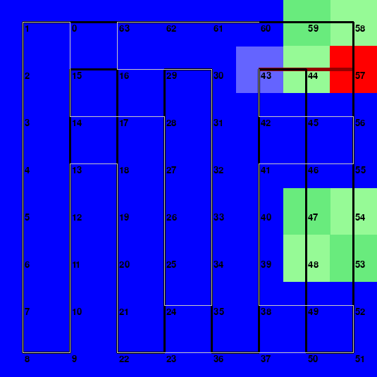
Plus court chemin graphe orienté Résultat

Slide 36
Conclusion
Nombre
de
pas
Score

Slide 37
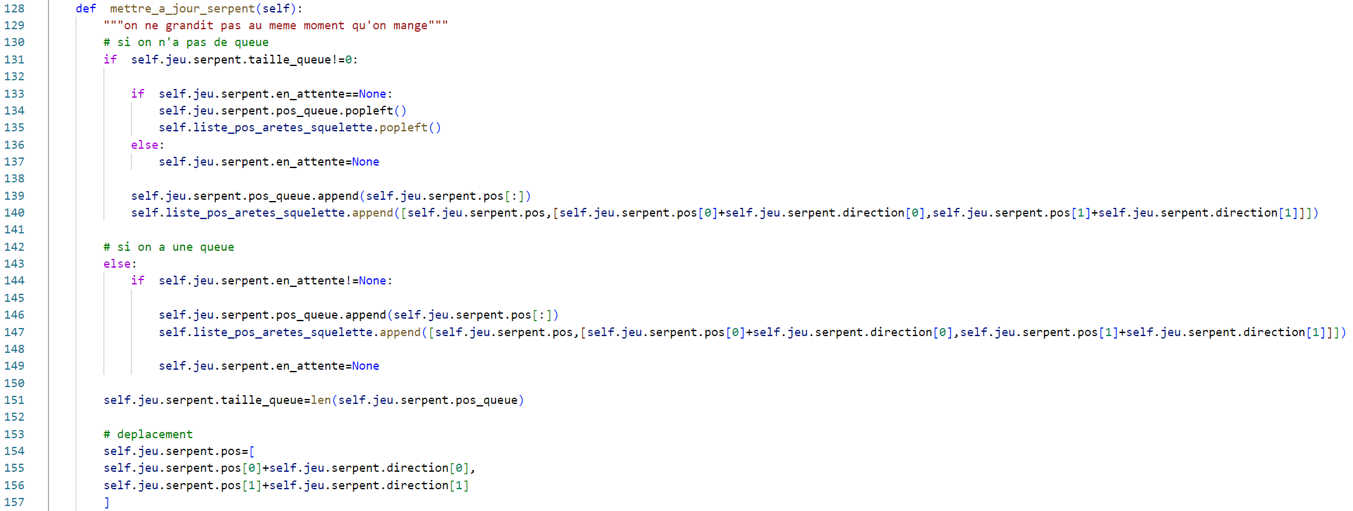
Annexe
Déplacement serpent

Slide 38
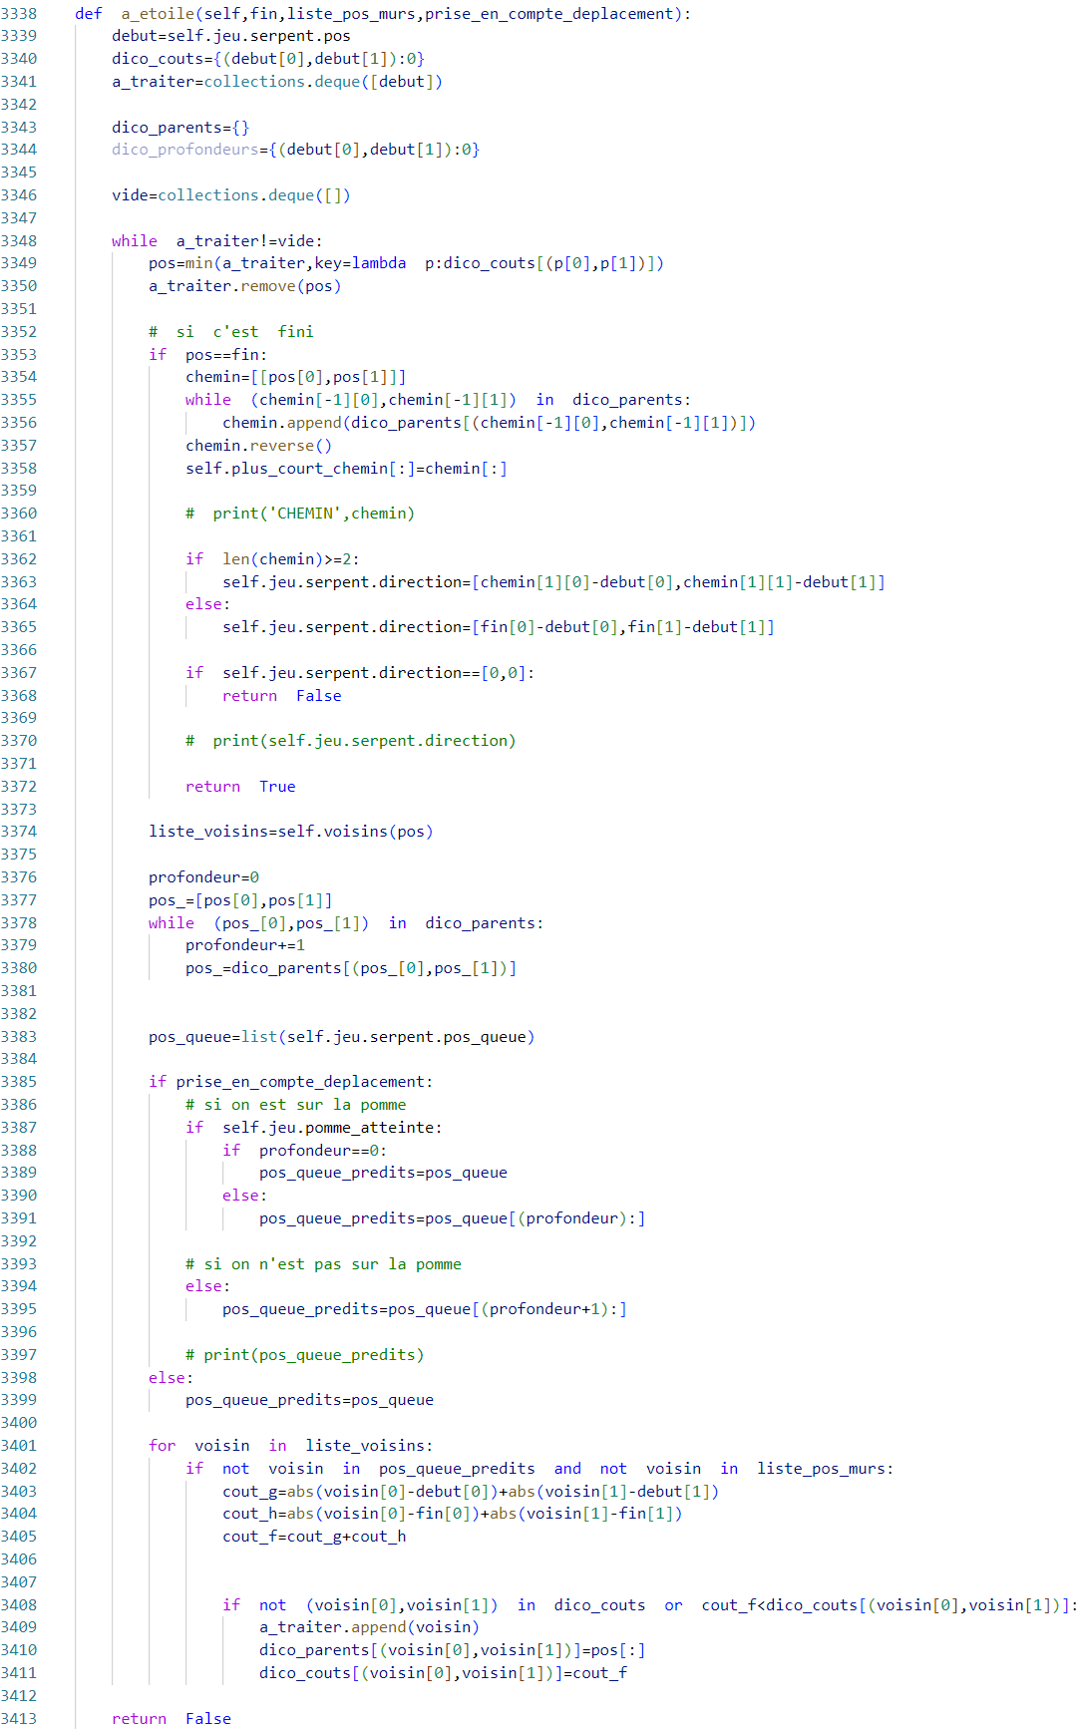
Annexe
A*

Slide 39
Annexe
A*

